Slide 1
STEM interaktiv Fizika - Informatika
Vedran Vedriš , Tamara Široka
Prva riječka hrvatska gimnazija

Slide 3
FIZIKA | INFORMATIKA
1 .modul
Opća meteorologija | Osnove programiranja
2 .modul (integrirano)
Programiranje pločice Arduino (Croduino)

Slide 4
ARDUINO / CRODUINO
MIKROKONTROLER
može primati i slati signale u okolinu i iz okoline
SOFTVERSKA KOMPONENTA
jednostavno programiranje mikrokontrolera uz pomoć računala na bilo kojoj platformi (Linux, Mac, Windows)
Softverski spada u slobodan softver (niska cijena)

Slide 5
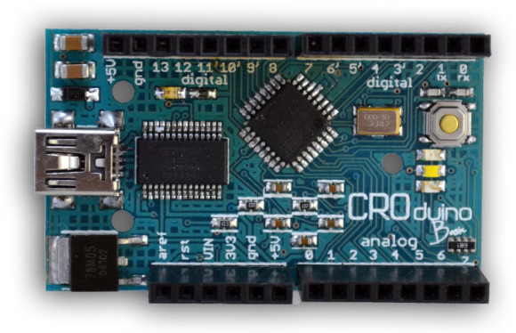
ARDUINO / CRODUINO
Croduino je prva Arduino kompatibilna pločica koja je proizvedena u Hrvatskoj.
Osim osnovne verzije koja je s razlogom nazvana Basic, u Croduino seriji proizvoda postoje još Pico, Damba, Proto i Power.
Programski jezik C

Slide 6
Instalacija softvera
Stranica www.arduino.cc
Arduino WEB EDITOR (on-line)
Download Arduino – skinuti zip datoteku verziju za Windows-e

Slide 7
Nastavak instalacije
Raspakirati zip datoteku
Pokrenuti Arduino.exe
Prilagoditi postavke

Slide 8
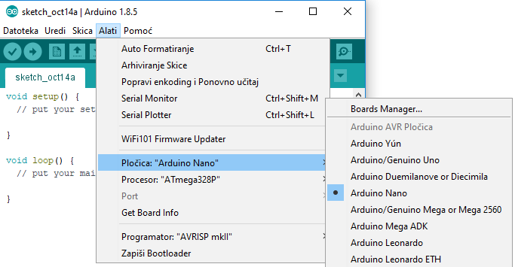
Podešavanje postavki:
1
vrsta pločice

Slide 9
Podešavanje postavki:
2
3
Port COM
Programator

Slide 10
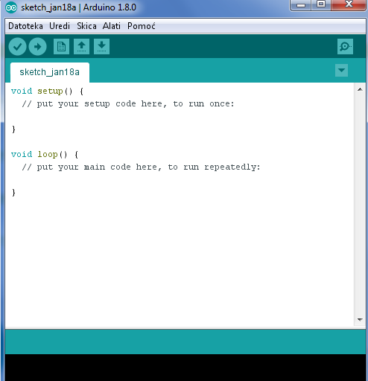
Editor u kojemu pišemo program:
void setup() izvršava se jednom
void loop() izvršava se više puta

Slide 11
Alatna traka:
Novi program
Otvori / pohrani program
Provjeravanje grešaka i kompajliranje
Upload programa na pločicu (izvršava se odmah)

Slide 12
Greške
Greške očitavamo u donjem (crnom) dijelu ekrana, kao i broj linije koda
Ako konzola s greškama poprimi narančastu boju, u programu postoji greška ili se program ne može prebaciti na pločicu

Slide 14
Dijelovi osnovnog paketa
Croduino Basic2 pločica
Vodiči
Otpornici, fotootpornici, LED diode
Eksperimentalna pločica
Tranzistori
Senzori pokreta i udaljenosti….
Gumbi (push button)
Relej

Slide 15
Osnovne funkcije
Možemo koristiti za definiranje pinova kao INPUT za primanje podataka ili OUTPUT za slanje podataka
INPUT
pinMode(broj_pina, INPUT)
digitalRead(broj_pina)
analogRead(broj_pina)
OUTPUT
pinMode(broj_pina, OUTPUT)
digitalWrite(broj_pina)
analogWrite(broj_pina)
Očitava napon koji dolazi na taj pin. Sve napone izvan 3V registrira kao HIGH ili 1, a ostale kao LOW ili 0
Očitava napon koji dolazi na taj pin. Naponu od 0V daje vrijednost 0 a naponu od 5V vrijednost 1023.
Šalje 5V (HIGH ili 1) ili 0V (LOW ili 0)
Radi s pinovima koji podržavaju PWM. Na Croduinu su to pinovi 3,5,6,9,10,11. Na pin šalje vrijednost između 0-255.

Slide 16
Primjer: LED dioda
Program treba upaliti LED diodu
LED dioda se gasi / pali (blinka) s pauzama od nekoliko sekundi

Slide 17
Primjer: LED dioda
Potrebno:
LED dioda
2 žice
otpornik
Koja je uloga otpornika?
Kako ispravno odabrati otpornik?

Slide 18
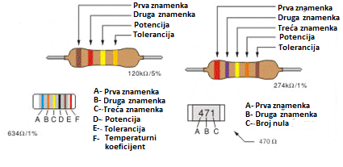
Otpornici:

Slide 19
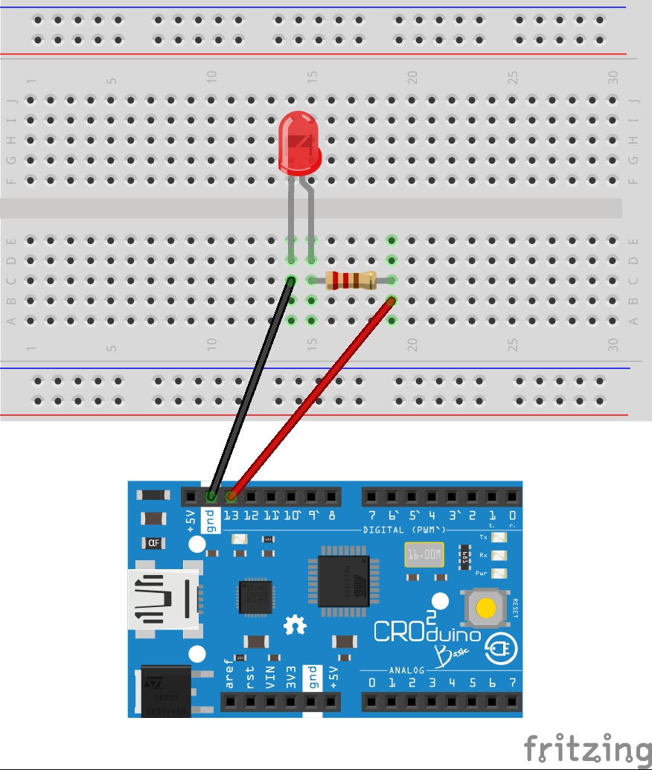
Primjer: LED dioda
Način spajanja:
Potrebno:
LED dioda
2 žice
otpornik

Slide 20
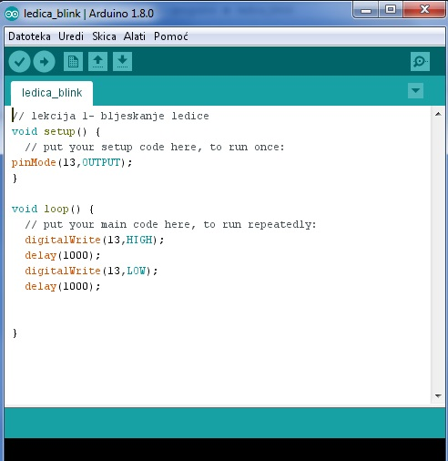
Rješenje LED dioda

Slide 21
Primjer: Tlak i temperatura
Program treba očitavati tlak i temperaturu s pripadajućeg senzora
Ispisivati te dvije vrijednosti na tzv. serijskom monitoru
Izračunati visinu na kojoj se nalazimo

Slide 22
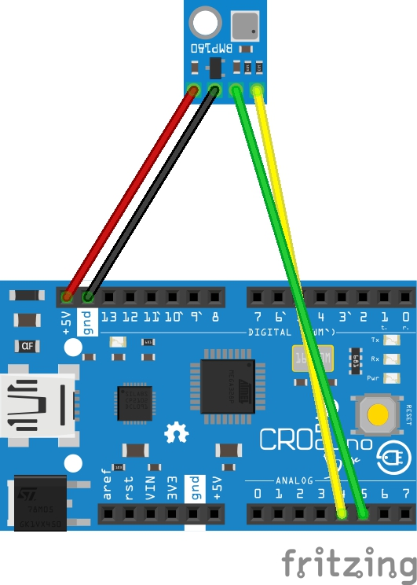
Primjer: Tlak i temperatura
Način spajanja:
Potrebno:
Senzor tlaka
4 žice
SDA
Analog PIN 4
SCL
Analog PIN 5
GND
VIN
Bilo koji GND PIN
+5V

Slide 23
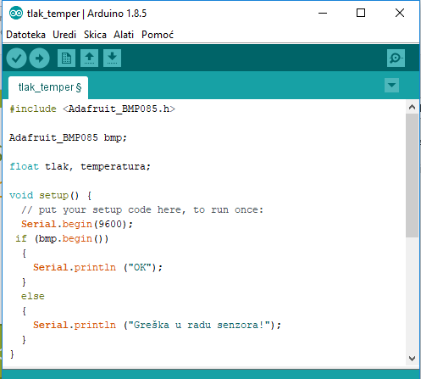
Rješenje Tlak
Stranica za biblioteke:https://github.com/
biblioteka
I2C komunikacija
Instalacija biblioteke:
naredba Skica→Include Library→Manage Libraries gdje možete vidjeti je li instaliran potreban library

Slide 24
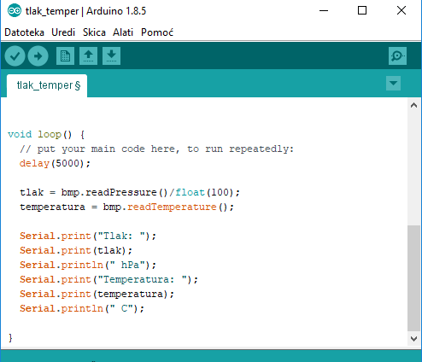
Rješenje Tlak i temperatura
Prikaz serijskog monitora →

Slide 25
Izračunajmo visinu na kojoj se nalazimo:
tlak očitan sa senzora
$$visina=44330∗\left(1−{\left(\frac{tlak}{tlak_more}\right)}^{\frac{1}{5.255}}\right)$$
tlak na razini mora
Rješenje:
float visina, tlak_more=1000;
………..
visina=44330*(1-pow(tlak/tlak_more,1/5.255));
………………….

Slide 26
Zadatak: Fotootpornik
Program će upaliti LED diodu ako je noć (smanjena svjetlost) a ugasiti je ako je dan.

Slide 27
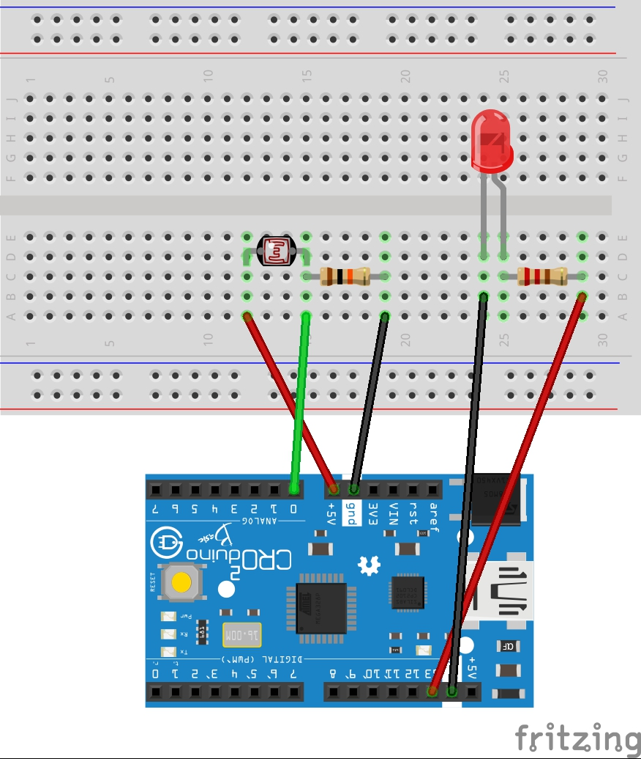
Zadatak: fotootpornik
Način spajanja:
Potrebno:
Fotootpornik
5 žica
LED dioda
2 otpornika

Slide 28
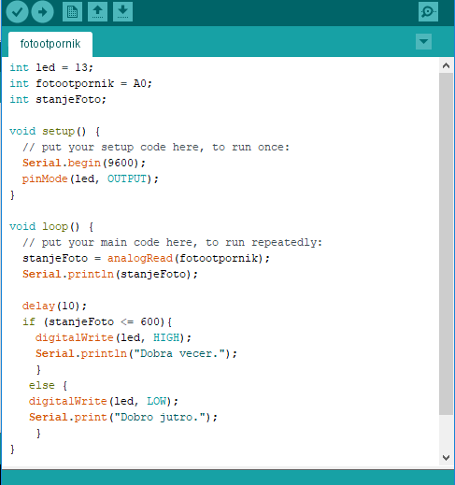
Rješenje Fotootpornik

Slide 29
Hvala na pozornosti!
Za sva pitanja obratite se na sljedeće adrese:
Vedran Vedriš: vedran.vedris@skole.hr
Tamara Široka: tamara.siroka@skole.hr
* Sve sheme spajanja izradili su autori pomoću besplatnog programa Fritzing http://fritzing.org

